Slide 1

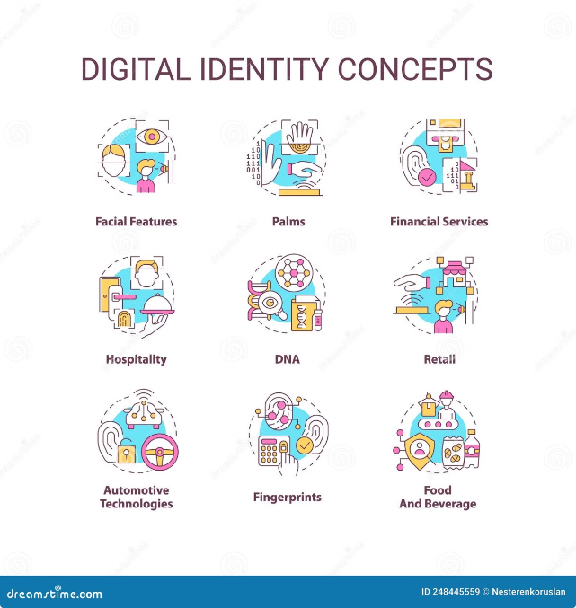
Desafíos y tendencias de la identidad digital
GRUPO 3
MY Lagos Leonardo
MY Hidalgo Javier
CC Moreno Pablo
CC Zambrano Edgar
Notes:
La identidad digital es un concepto fundamental en el mundo digital moderno. Abarca identificadores únicos, atributos y datos biométricos que representan a individuos, organizaciones y dispositivos en entornos electrónicos. Es el equivalente digital del documento de identidad físico, permitiendo la verificación y autenticación de la identidad para acceder a servicios y derechos en el mundo digital.

Slide 2

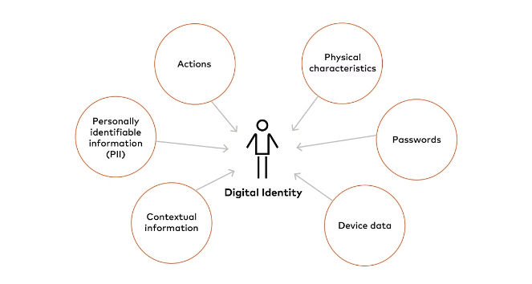
Componentes de la identidad digital
Identificadores
Marcadores únicos como correos electrónicos, nombres de usuario y números de teléfono que distinguen una identidad digital de otra.
Credenciales
Contraseñas, PINs y datos biométricos utilizados para autenticar la identidad.
Atributos
Información asociada a la identidad como nombre, edad y género.
Datos de comportamiento
Patrones y hábitos como ubicación y horarios que ayudan a verificar información y detectar fraudes.

Slide 3
Aplicaciones Nivel Gobierno de la identidad digital
Sistemas nacionales de identificación
Ciberseguridad y prevención de fraudes
Ciudades inteligentes e IoT
Facilitan la interconexión y el control de dispositivos y servicios en entornos urbanos.
Permiten a los ciudadanos acceder de manera segura a servicios gubernamentales a través de firmas digitales y autenticación.
Ayudan a evitar robos de identidad y mejorar la seguridad de los sistemas digitales.

Slide 4

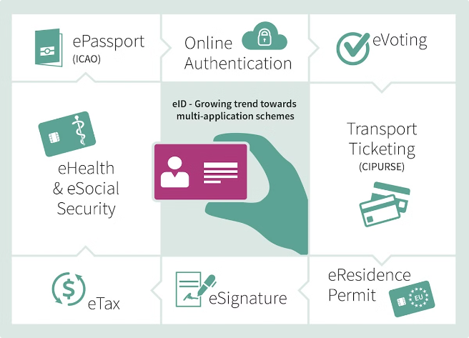
TENDENCIA: Sistemas nacionales de identificación digital
1
Acceso seguro a servicios
Los usuarios pueden acceder de manera segura a servicios gubernamentales a través de firmas digitales y autenticación.
2
Reducción de robos de identidad
Al evitar la necesidad de presentar documentos físicos, se disminuye la probabilidad de sufrir fraudes.
3
Cumplimiento de ODS 16.9
Estos sistemas ayudan a lograr que para 2030 todos los seres humanos tengan una identificación legal.

Slide 5

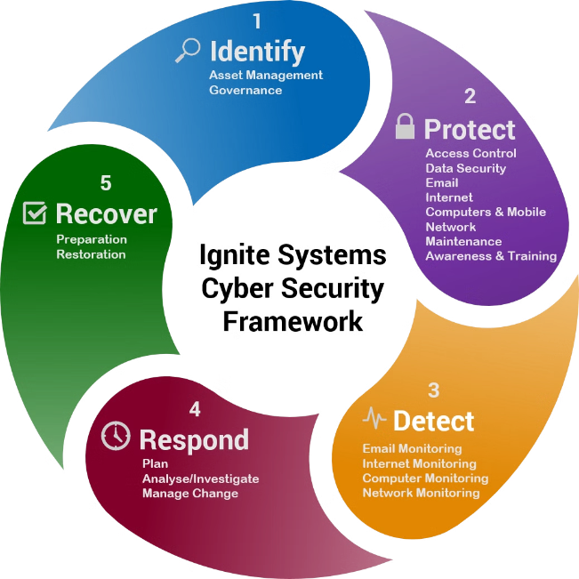
TENDENCIA: Ciberseguridad centrada en el usuario
Alfabetización digital
Capacitar a la población en el uso seguro de herramientas digitales es clave para la adopción de sistemas de identidad digital.
Controles políticos y sociales
Es necesario evitar que estos sistemas se utilicen para vulnerar derechos humanos o controlar a la población.
Diversidad cultural
Los programas de identidad digital deben adaptarse a las particularidades culturales de cada sociedad.

Slide 6

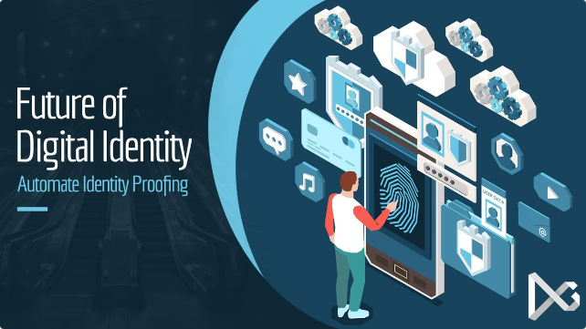
Desafíos de la identidad digital
1
Privacidad y seguridad de datos
Preocupaciones sobre la protección de la información personal y la vulnerabilidad a ciberataques.
2
Brecha digital y acceso equitativo
Diferencias en la adopción y uso de la identidad digital entre sectores y regiones.
3
Estandarización e interoperabilidad
Necesidad de establecer normas y sistemas compatibles a nivel nacional e internacional.

Slide 7

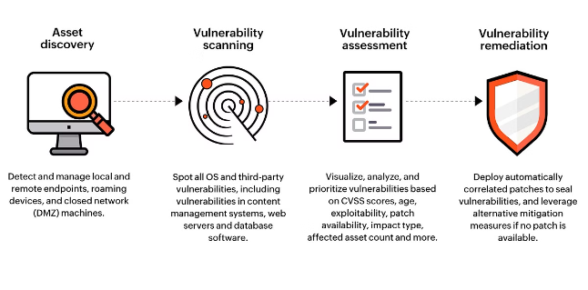
DESAFÍO: Vulnerabilidad estatal
1
Riesgos de ciberseguridad
La implementación apresurada de herramientas de identidad digital puede pasar por alto importantes riesgos cibernéticos.
2
Bases de datos centralizadas
Las bases de datos de identidad digital deben ser descentralizadas para mitigar los riesgos de violaciones de seguridad.
3
Capacitación en ciberseguridad
Es crucial aumentar el entrenamiento en ciberseguridad básica para todos los empleados gubernamentales con acceso a estas bases de datos.

Slide 8

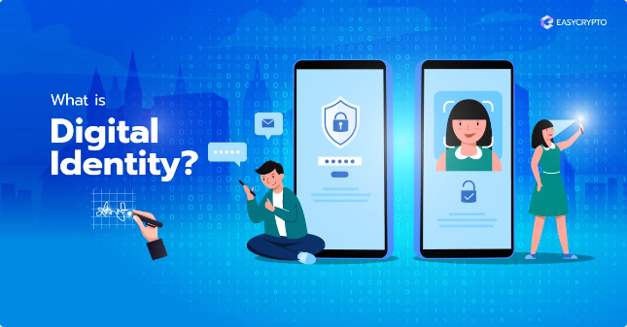
DESAFÍO: Transgresión de esfera
Empresas privadas en la esfera pública
Empresas como IDEMIA han logrado ingresar a procesos tradicionalmente gubernamentales de identificación digital.
Aprovechamiento de necesidades
Empresas de seguridad privada aprovechan las necesidades de países en desarrollo para probar nuevos productos y conceptos.
Beneficio propio a costa del control
Esto puede llevar a un exceso de control sobre los ciudadanos por parte del sector privado.

Slide 9




Conclusiones
Retos
Privacidad, seguridad, brecha digital, estandarización e interoperabilidad.
Oportunidades
Mejora de servicios, prevención de fraudes, inclusión social y desarrollo nacional.
Liderazgo estatal
El Estado debe asumir un rol de liderazgo para enfrentar los retos de la identidad digital.

